Slide 1
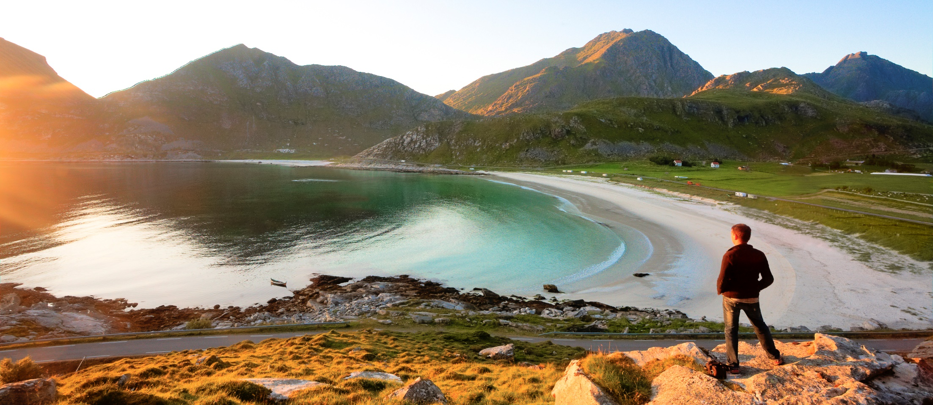
Danskenes ferievaner i sommer
Undersøkelse gjennomført uke 24-26 – 2020
Rapport - Innovasjon Norge
© Sónia Arrepia Photography - Visitnorway.com

Slide 2
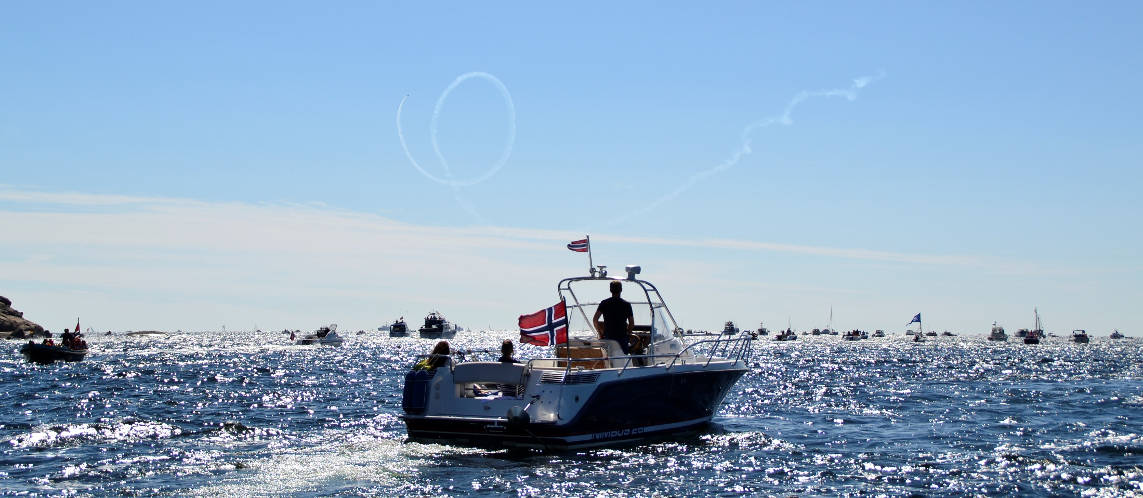
Innledning | 3
Oppsummering av resultatene | 4
TEMA 1: Hva er danskenes forventninger til årets sommerferie? | 5
TEMA 2: Hvordan ser den potensielle norgesferien ut for danskene? | 10
TEMA 3: Hvilke konkrete Covid-19 bekymringer har danskene og hvordan påvirker krisen feriebudsjettet? | 16
TEMA 4: Hvordan ser danskenes ferieplaner ut på lengre sikt? | 20
© Annegrethes / Foap / Visitnorway.com

Slide 3
Danskenes ferievaner sett i lys av koronaepidemien
Innledning
Denne rapporten gir et innblikk i danskenes forventninger til årets sommerferie
Formålet for undersøkelsen er å kartlegge hva norsk reiselivsnæring kan forvente av det danske markedet sett i lys av koronaepidemien – og alle dens konsekvenser.
Undersøkelsen er utarbeidet av Epinion og Gyger på oppdrag fra Innovasjon Norge og gjennomført i uke 24 og 25 i 2020, blant et representativt utvalg på 1 000 dansker over 18 år. På enkelte sider sammenlignes det med en tilsvarende undersøkelse gjennomført blant nordmenn i mai.
Resultatene skal ses i lyset av at det i første del av datainnsamlingsperioden kun var mulig for dansker å reise til Norge, Tyskland og Island. Den 18. juni (da datainnsamlingen var stort sett gjennomført) åpnet den danske regjeringen for reiser til hele Europa (unntatt enkelte land/regioner) fra 27. juni.
Denne rapporten inneholder en oppsummering av de viktigste resultatene fra undersøkelsen. I tillegg til denne rapporten er det laget en bakgrunnsrapport med mer detaljerte resultater. Samtlige rapporter er tilgjengelig på Innovasjon Norge sine nettsider.
God leselyst!

Slide 4
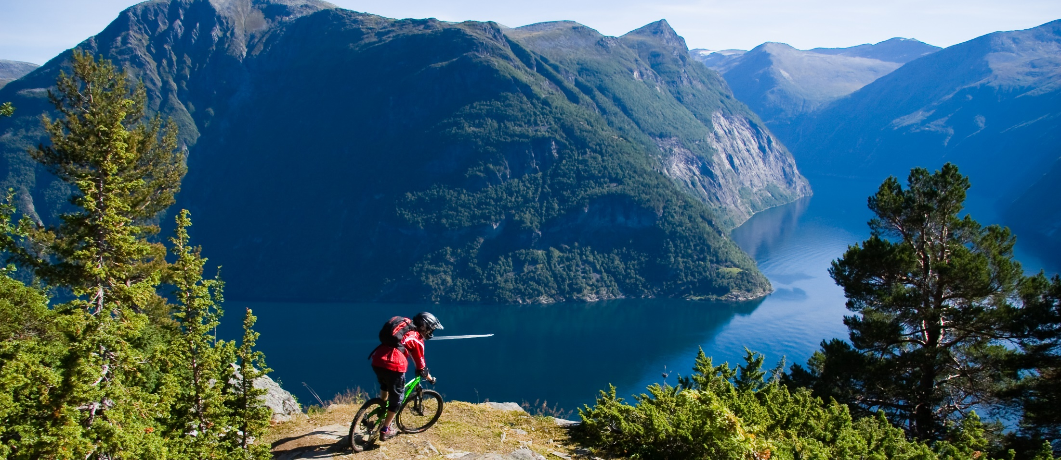
Oppsummering av danskenes reiseadferd sett i lys av koronaepidemien
Hovedfunn
Mange dansker utsetter ferien til utlandet og vil i stedet feriere i Danmark i sommer.
Det er indikasjoner på at flere dansker vil til Norge enn normalt, men danskene som vil til utlandet reiser primært til Tyskland.
Koronakrisen gjør mange dansker bekymret for å reise, men situasjonen påvirker kun økonomien for en mindre del.
Kun litt under hver tredje dansker føler de kjenner godt til hva man kan gjøre og oppleve på en norgesferie.
© Sveinung Myrlid / Visitnorway.com

Slide 5
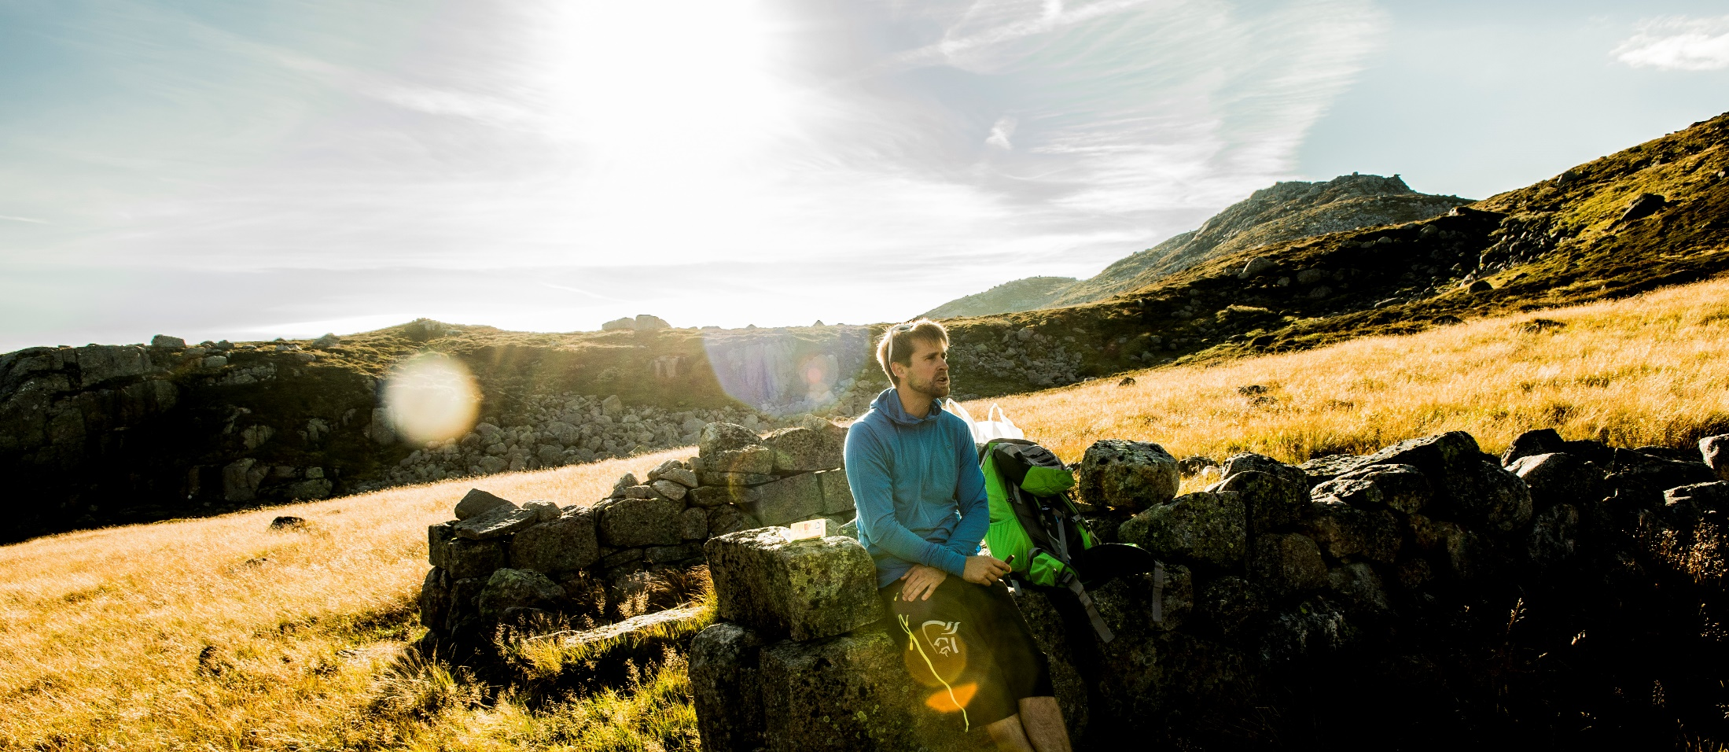
TEMA 1: Hva er danskenes forventninger til årets sommerferie?
Hvor mange blir hjemme? Hvor mange reiser utenlandsk og hvor mange vil reise til Norge? Er danskene tilbakeholdne med å planlegge ferien?
© Foap / Visitnorway.com

Slide 6
Danskene avventer og vil vente med å reise til utlandet
Danskenes forventninger til årets sommerferie
Hvor godt stemmer følgende påstande med dine ferieplaner i sommer? (n=1047)
Få vil reise som de pleier i sommer
Mange vil vente med å bestille noe, men se tiden an
Mange synes det er vanskelig å planlegge noe når alt er usikkert og endrer seg

Slide 7
Langt færre enn normalt vil reise ut av landet i sommer
Danskenes forventninger til årets sommerferie
Har du på nåværende tidspunkt planer eller overveielser om å feriere, med overnattinger, sommeren 2020? (n=1047)
Kun 6 prosent vil kun reise på ferie til utlandet og 15 prosent vil reise på en utenlandsferie. Normalt ligger denne andelen på ca. 40 prosent* av danskene.
Andelen som overhodet ikke vil reise på ferie i sommer er også høyere. Normalt er det rundt 20 prosent* av dansker som ikke reiser på ferie.
* Kilde: Epinions årlige reiseanalyse ”Sådan Rejser Danskerne”. Andel dansker 18+ som reiser til utlandet juni til august.

Slide 8
Indikasjoner på at flere dansker vil til Norge enn normalt
Danskenes forventninger til årets sommerferie
Hvilke land planlegger du eller overveier du å besøke på en ferie denne sommeren? (Top 10)
Andel av hele befolkningen (n=1047)
Andelen som har planer om å holde ferie i utlandet (n=156)
Ca. 2,3 prosent vil reise til Norge i sommer. Den tilsvarende andelen var 1,8 prosent i 2019 og 1,9 prosent i 2018*. Forskjellen er ikke statistisk signifikant, men indikerer dog at flere vil velge Norge.
Man må imidlertid være klar over at det i første del av datainnsamlingsperioden kun var mulig for dansker å reise til Norge, Tyskland og Island. Den 18. juni (da datainnsamlingen var stort sett gjennomført) åpnet den danske regjeringen for reiser til hele Europa (unntatt enkelte land) fra den 27. juni.
* Kilde: Epinions årlige reiseanalyse ”Sådan Rejser Danskerne”. Andel dansker 18+ som reiser til Norge juni til august.

Slide 9
Reiseråd fra myndigheter, og muligheten for å reise på trygg og sikker måte, er avgjørende
Danskenes forventninger til årets sommerferie
Hva blir mest avgjørende for om du velger å reise på ferie i utlandet i sommer? (n=1047)
Reiseråd fra myndighetene er avgjørende for mange og disse ble senest endret 18. juni. Det kan tyde på at flere kanskje allikevel vil reise til utlandet.

Slide 10
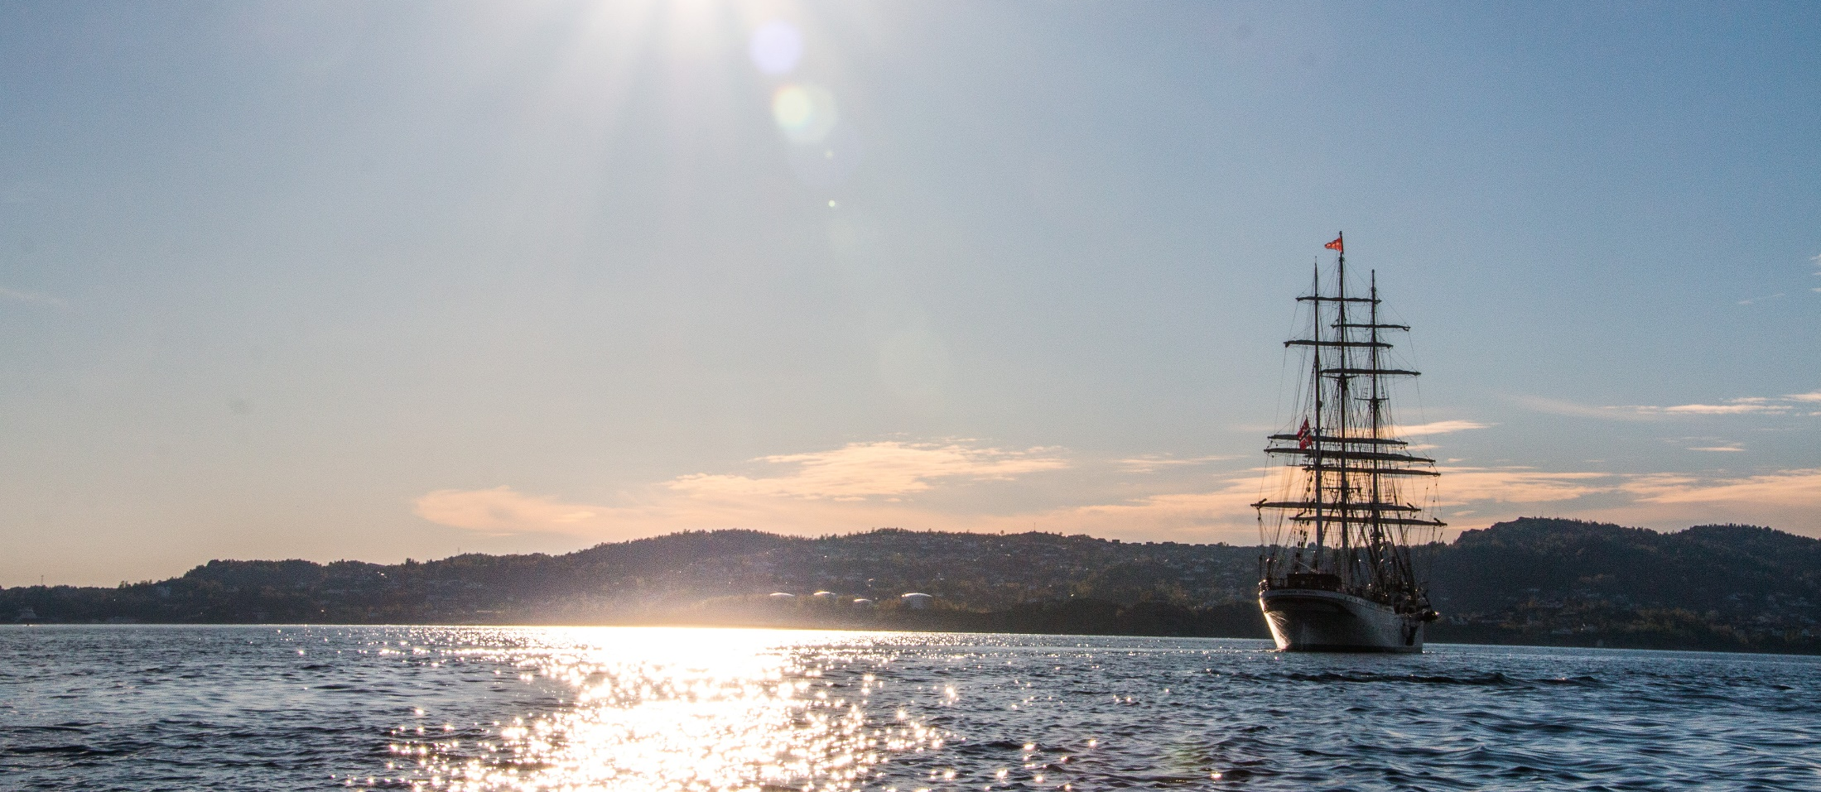
TEMA 2: Hvordan ser den potensielle norgesferien ut for danskene?
Hva er barrierene for å reise til Norge? Og hvis danskene reiste til Norge, hvordan ville ferien så se ut: Hvordan kommer de til Norge? Hvilke aktiviteter vil de gjøre? Hvordan vil de overnatte?
© Skiinformantie.nl

Slide 11
De yngre forventer i større grad å reise til Norge i år, og flere av disse har vært i Norge tidligere
Innblikk i gruppen som vil reise til Norge i år
Karakteristika av gruppen som vil reise til Norge i år (n=128) (Andel som planlegger å reise til Norge i år, og andelen som svarer, at det er sannsynlig at de vil reise til Norge på høst- eller vinterferie
Gruppen som vil reise til Norge i år - versus Øvrige dansker
NORDJYLLAND
14%
HOVEDSTADEN
10%
35%
31%
MIDTJYLLAND
23%
23%
SJÆLLAND
14%
14%
SYDDANMARK
15%
22%

Slide 12
Hvis danskene drar til Norge blir det særlig for korte reiser opp til en uke
Den potentielle norgesferie
Hvilke type reiser forventer du å ta til Norge i sommer? / Forestill deg at du skal til Norge på sommerferie. Hvilke typer reiser ville det være mest sannsynlig at du ville velge til Norge i sommer? (n=1047)
Generelt om dette og de neste to sidene: Kun ca. 25 respondenter har svart at de vil til Norge. Resten har forholdt seg hypotetisk til spørsmålene.

Slide 13
Flest vil med bil og ferge til Norge – og de vil overnatte på hotell eller hytte
Den potentielle norgesferie
Hvilke transportformer forventer du å bruke i Norge i sommer? / Forestill deg at du skal til Norge på sommerferie. Hvilke transportformer ville det så være mest sannsynlig at du ville bruke? (n=1047)
Hvilke typer overnatting forventer du å bruke i Norge i sommer? / Forestill deg at du skal til Norge på sommerferie. Hvilke typer overnatting ville det så være mest sannsynlig at du ville bruke? (n=1047)

Slide 14
Danskene ønsker både fjord, fjell og byopplevelser
Den potentielle norgesferie
Hvilke av følgende aktiviteter/opplevelser ønsker du å oppsøke/foreta deg i Norge i sommer? / Forestill deg at du skal til Norge på sommerferie. Hvilke av følgende aktiviteter/opplevelser ønsker du å oppsøke/foreta deg i Norge i sommer? (n=1047)

Slide 15
De viktigste barrierene for ikke å reise til Norge i sommer er at man heller vil feriere i Danmark, at man synes Norge er dyrt, man vil heller til andre land eller overhodet ikke har vurdert det
Barrierer for å reise til Norge på ferie
Hva er de viktigste grunnene til at du ikke vil reise til Norge i sommer? Du kan velge opp til tre alternativer (n=1047)

Slide 16
Kun 31 prosent av danskene er helt eller delvis enige i at de kjenner godt til hva man kan oppleve på norgesferie
Danskenes oppfattelse av å feriere i Norge
Hvor godt passer påstandene under om å planlegge og reise på sommerferie i Norge? (n=1047)

Slide 17
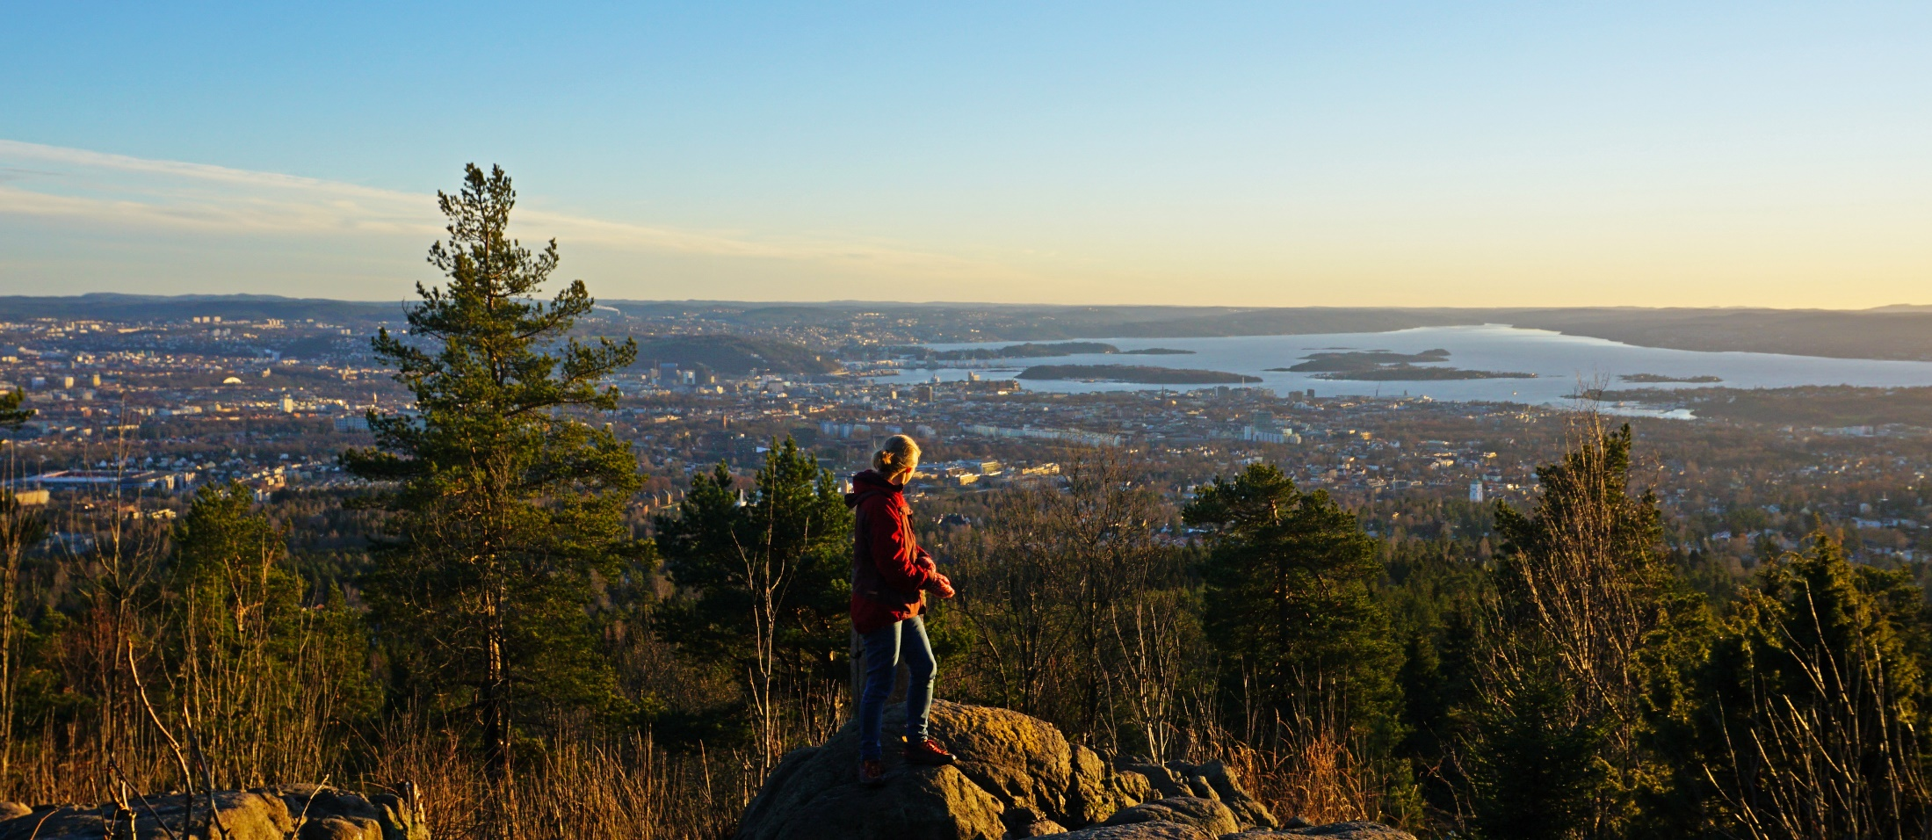
TEMA 3: Hvilke konkrete Covid-19 bekymringer har danskene og hvordan påvirker krisen feriebudsjettet?
Hvilke bekymringer har danskene i forhold til å reise etter Covid-19? Hvordan påvirker krisen deres økonomisk situasjon og feriebudsjett?
© VisitOSLO/Tord Baklund

Slide 18
Mange danskere er bekymret for å bli smittet på en feriereise
Covid-19 bekymringer
Danskene vil unngå steder med mange mennesker og mange er bekymret for å fly.
Færre er bekymret for å reise med ferge eller bo på hotell.
Hvor enig/uenig er du i påstandene under om frykt for smitte i forbindelse med en feriereise i sommer? (n=1047)

Slide 19
Mange danskere er bekymret for å bli smittet på en feriereise
Covid-19 bekymringer
Danskene vil unngå steder med mange mennesker og mange er bekymret for å fly.
Færre er bekymret for å reise med ferge eller bo på hotell.
Hvor enig/uenig er du i påstandene under om frykt for smitte i forbindelse med en feriereise i sommer? (n=1047)

Slide 20
Dansker som vil reise til Norge, er i mindre grad bekymret for å bli smittet på en feriereise
Covid-19 bekymringer for de personer, der vil reise til Norge i år
Hvor enig/uenig er du i påstandene under om frykt for smitte i forbindelse med en feriereise i sommer? (n=128) (Her vises kun andelen, der har svaret ‘Helt enig og Delvis enig’)

Slide 21
En relativt liten del av danskene forventer at koronakrisen vil påvirke dem negativt økonomisk
Økonomisk påvirkning
Hvordan forventer du at koronakrisen vil påvirke din husstands økonomi de neste månedene sammenlignet med før koronakrisen? (n=1047)

Slide 22
Samlet vil danskene bruke mindre penger enn normalt på ferie i sommer
Økonomisk påvirkning
Hvilke av følgende alternativer beskriver bedst hvor mange penger din husstand vil bruke på ferier i sommer? (n=1047)
27 prosent vil bruke mindre penger på ferier enn normalt.
Flertallet har dog ikke kuttet ned på feriebudsjettet.

Slide 23
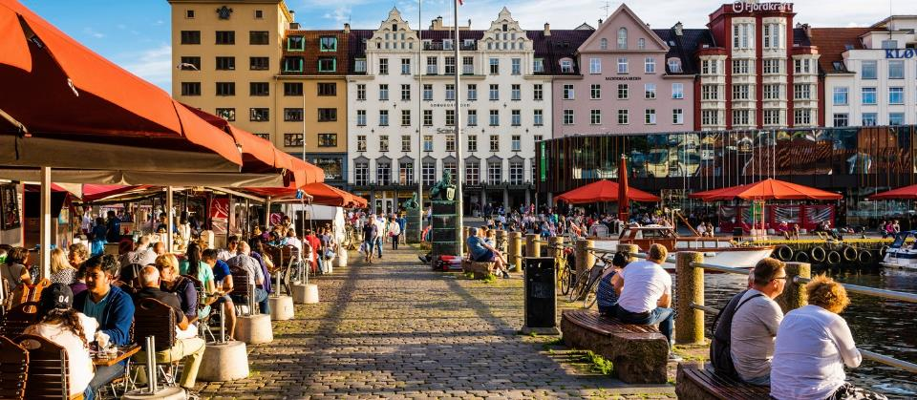
TEMA 4: Hvordan ser danskenes ferieplaner ut på lengre sikt?
Vil danskenes reiselyst forandres den kommende tiden? Hvilke forventninger kan Norge ha til danskenes ferieplaner i høst og vinter?
© Bergen Reiselivslag / Robin Strand - visitBergen.com

Slide 24
Mange forventer at de vil komme til å reise som før, men en stor del vil reise mindre til utlandet og mindre med fly
Koronaens påvirkning av danskenes ferievaner
Hvor enig/uenig er du i påstandene under om hvordan du vil endre dine ferievaner de kommende år? (n=1047)
44 prosent er enige i at de kommer til å reise igjen akkurat som før koronakrisen, men en stor del forventer at de vil reise mindre til utlandet og unngå fly i større grad
9 prosent sier at de vil reise mer til Norge – se mer om dem på neste side.

Slide 25
De yngre forventer i større grad å reise til Norge de kommende år – sannsynligvis både påvirket av skiferie- og sommerferieplaner
Innblikk i gruppen som vil reise mere til Norge
Karakteristika av gruppen som vil reise mer til Norge (n=90) (Andel som er helt/delvis enige i ‘Jeg vil reise mer til Norge’)
Gruppen som vil reise mer til Norge versus Øvrige dansker
NORDJYLLAND
11%
10%
HOVEDSTADEN
32%
MIDTJYLLAND
30%
26%
22%
SJÆLLAND
SYDDANMARK
20%
14%
21%
15%

Slide 26
En del dansker forventer å ha høstferie eller skiferie i Norge
Danskernes ferielyst til høst og vinter
Nå vil vi gjerne spørre om dine ferieplaner for resten av året og i løpet av vinteren. Hvor sannsynlig er det at du vil reise på feriene nevnt under? (n=1047)
Norges markedsandel for skiferie i Danmark er normalt ca. 30 prosent (på nivå med Østerrike)*.
Her er kun spurt til Norge og «annet land», hvilket kan øke andelen som svarer Norge, men det peker på at Norges markedsandel kan økes til 50 prosent den kommende vinteren da like mange svarer Norge og «annet land».
* Kilde: Epinion for Innovasjon Norge ”Skiturismen Vinteren 2019”

Slide 27
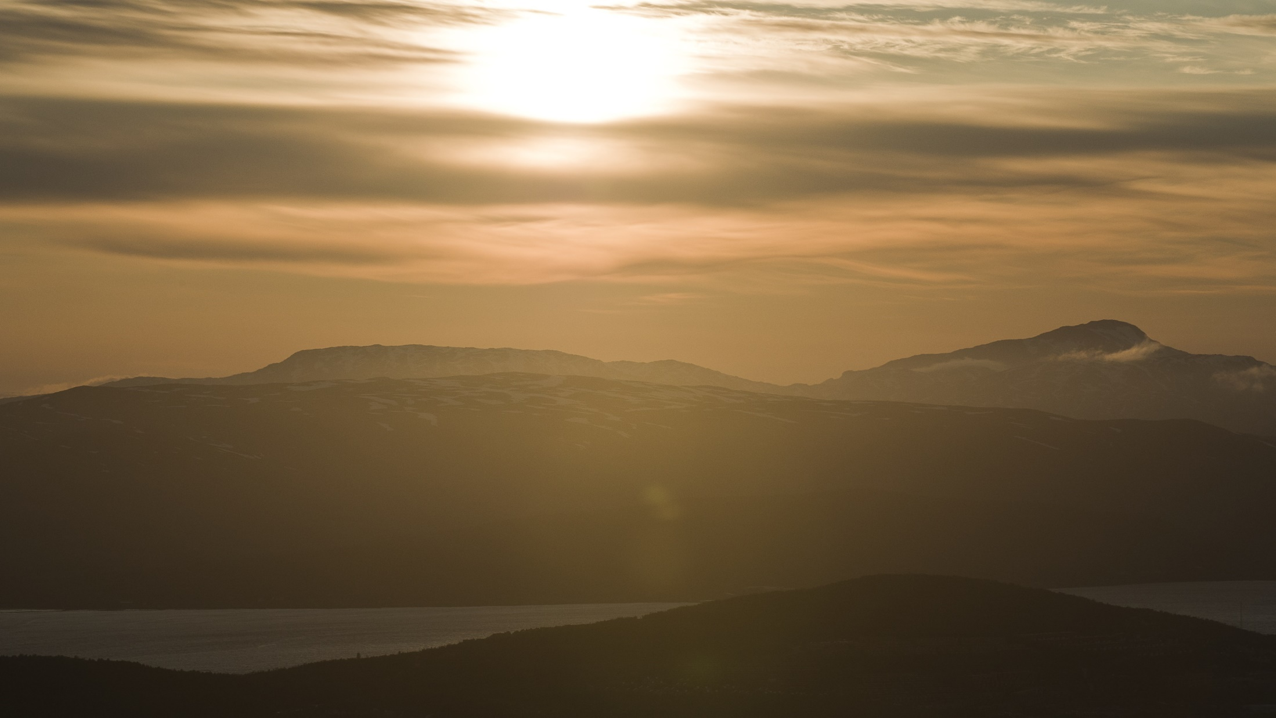
Epinion Copenhagen
Epinion Aarhus
Ryesgade 3F
2200 Copenhagen N
Denmark
T: +45 87 30 95 00
E: copenhagen@epinionglobal.com
www.epinionglobal.com
Hack Kampmanns Plads 1-3
8000 Aarhus C
Denmark
T: +45 87 30 95 00
E: aarhus@epinionglobal.com
www.epinionglobal.com
© CH - Visitnorway.com

